Slide 1


Layout và i18n
1
Conceive Design Implement Operate
Giảng viên:

Slide 2

Agenda
Xây dựng layout với Tiles Framework
Tìm hiểu về Layout
Tích hợp Tiles Framework
Tổ chức layout
Quốc tế hóa website
Tìm hiểu về quốc tế hóa
Xây dựng tài nguyên đa ngôn ngữ
Hiển thị tài nguyên đa ngôn ngữ
Lập trình chọn ngôn ngữ

Slide 3
Layout là gì?
Layout trong tiếng Việt có nghĩa là bố cục (cách bài trí) của trang web. Đó là cách sắp xếp các module giao diện vào những vị trí thích hợp
Thông thường trong các website tồn tại một nhóm trang web có bố cục gần giống nhau, chỉ khác nhau một vài module giao diện.
Để thống nhất và nâng cao khả năng mở rộng, nâng cấp, bảo trì người ta nhóm các trang web đó lại và thiết kế một mẫu giao diện (template) chỉ gồm các phần chung và áp dụng chung cho các trang web trong nhóm đó.
Vậy layout và template về mặt bản chất là khác nhau nhưng web developer thường gọi template là layout.

Slide 4
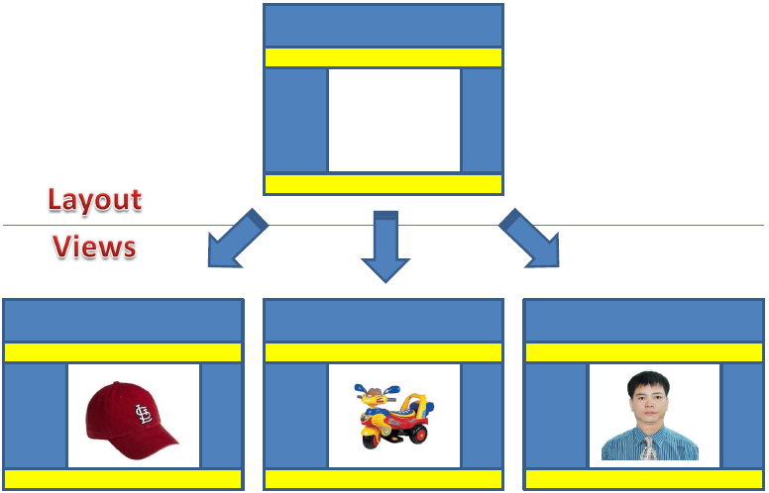
Giới thiệu layout
Nội dung thay đổi
theo từng trang

Slide 5
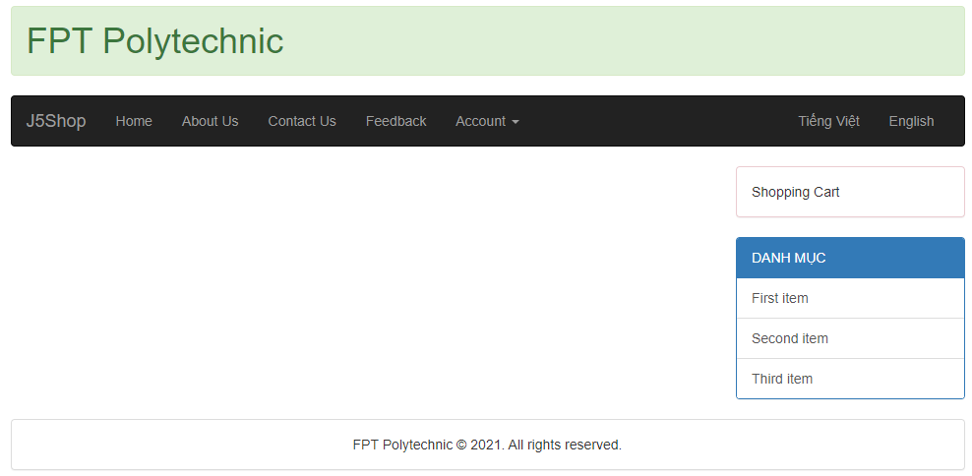
Thiết kế layout

Slide 6
Layout của trang index.jsp
header
menu
body
(thay đổi theo từng trang cụ thể)
aside
footer

Slide 7
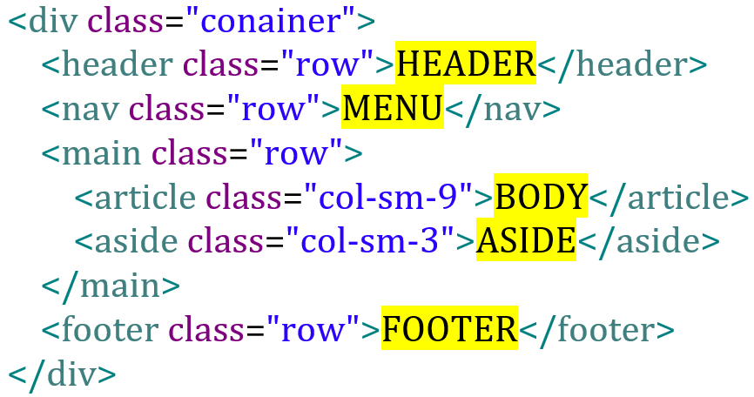
Thiết kế layout với Bootstrap

Slide 8
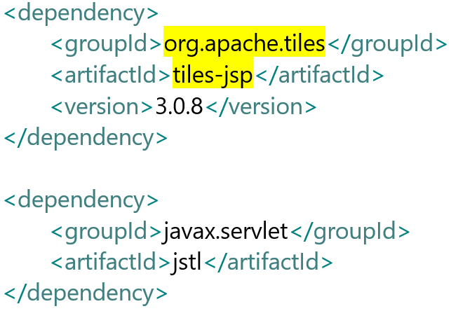
Thư viện cần thiết

Slide 9
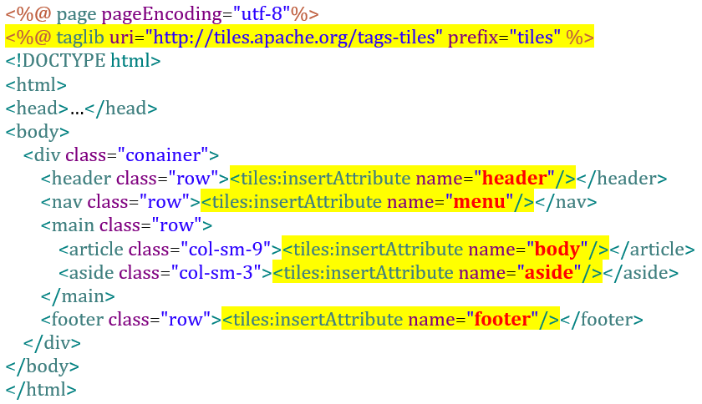
Layout với Tiles Framework
Các thuộc tính tiles (header, menu, body, aside, footer) dành chỗ cho các module giao diện sẽ được thay thế sau này

Slide 10
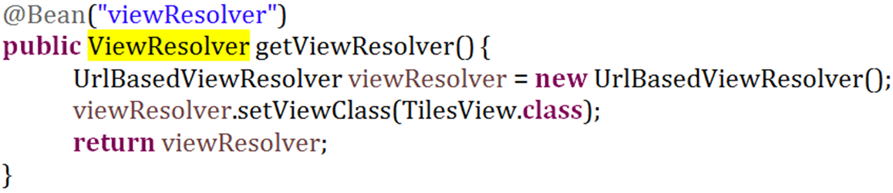
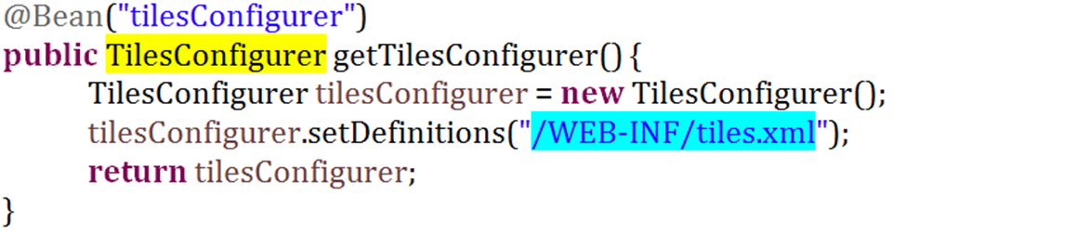
Tiles Framework cần các Spring Bean sau
Khai báo các module giao diện thay thế các thuộc tính tiles (header, menu, body, aside, footer) trong layout
Notes:
package poly.beginer;
import org.springframework.context.annotation.Bean;
import org.springframework.context.annotation.Configuration;
import org.springframework.web.servlet.ViewResolver;
import org.springframework.web.servlet.view.UrlBasedViewResolver;
import org.springframework.web.servlet.view.tiles3.TilesConfigurer;
import org.springframework.web.servlet.view.tiles3.TilesView;
@Configuration
public class TilesConfig {
@Bean("viewResolver")
public ViewResolver getViewResolver() {
UrlBasedViewResolver viewResolver = new UrlBasedViewResolver();
viewResolver.setViewClass(TilesView.class);
return viewResolver;
}
@Bean("tilesConfigurer")
public TilesConfigurer getTilesConfigurer() {
TilesConfigurer tilesConfigurer = new TilesConfigurer();
tilesConfigurer.setDefinitions("/WEB-INF/tiles.xml");
return tilesConfigurer;
}
}

Slide 11
tiles.xml cho phép cấu hình đưa các file jsp vào layout
_header.jsp
_menu.jsp
{1}/{2}.jsp
_aside.jsp
_footer.jsp
Notes:
<!DOCTYPE tiles-definitions PUBLIC
"-//Apache Software Foundation//DTD Tiles Configuration 3.0//EN"
"http://tiles.apache.org/dtds/tiles-config_3_0.dtd">
<tiles-definitions>
<definition name="web.user" template="/WEB-INF/layout/index.jsp">
<put-attribute name="header" value="/WEB-INF/layout/_header.jsp" />
<put-attribute name="menu" value="/WEB-INF/layout/_menu.jsp" />
<put-attribute name="body" value="" />
<put-attribute name="aside" value="/WEB-INF/layout/_aside.jsp" />
<put-attribute name="footer" value="/WEB-INF/layout/_footer.jsp" />
</definition>
<definition name="*/*" extends="web.user">
<put-attribute name="body" value="/WEB-INF/views/{1}/{2}.jsp" />
</definition>
</tiles-definitions>

Slide 12
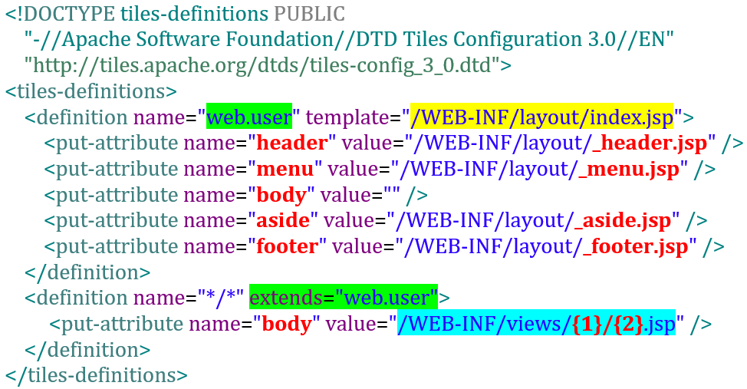
Tiles.xml
*/* là tên view gồm 2 nhóm ký tự bất kỳ. Ví dụ home/index thì dấu * thứ nhất {1} là home và thứ hai {2} là index
Notes:
<?xml version="1.0" encoding="utf-8"?>
<!DOCTYPE tiles-definitions PUBLIC
"-//Apache Software Foundation//DTD Tiles Configuration 3.0//EN"
"http://tiles.apache.org/dtds/tiles-config_3_0.dtd">
<tiles-definitions>
<definition name="web.user" template="/WEB-INF/layout/index.jsp">
<put-attribute name="header" value="/WEB-INF/layout/_header.jsp" />
<put-attribute name="menu" value="/WEB-INF/layout/_menu.jsp" />
<put-attribute name="body" value="" />
<put-attribute name="aside" value="/WEB-INF/layout/_aside.jsp" />
<put-attribute name="footer" value="/WEB-INF/layout/_footer.jsp" />
</definition>
<definition name="*/*" extends="web.user">
<put-attribute name="body" value="/WEB-INF/views/{1}/{2}.jsp" />
</definition>
</tiles-definitions>

Slide 13
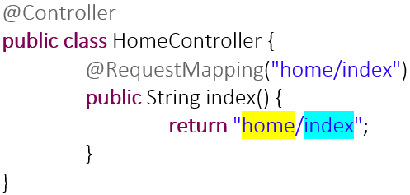
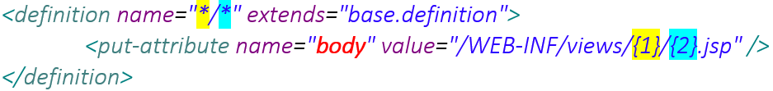
View Resolver
Controller
View Resolver
/WEB-INF/views/home/index.jsp
View

Slide 14
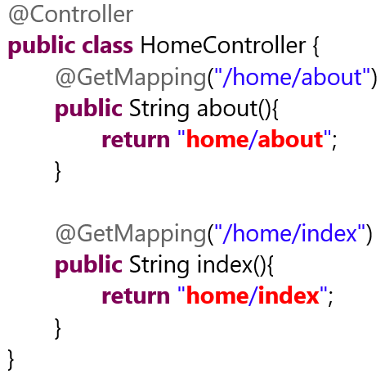
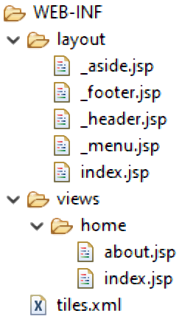
Tổ chức jsp pages

Slide 15
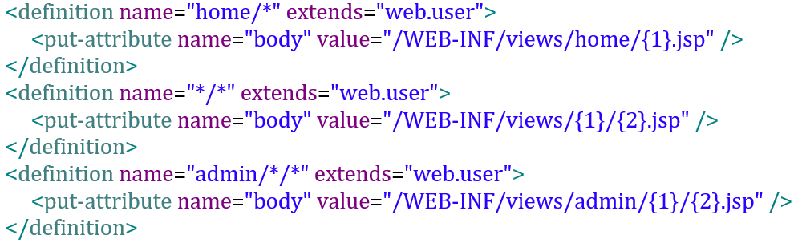
Chú ý các tình huống sau đây
home/index => /WEB-INF/layout/index.jsp + /WEB-INF/views/home/index.jsp
account/login => /WEB-INF/layout/index.jsp + /WEB-INF/views/account/login.jsp
admin/home/index => /WEB-INF/layout/index.jsp + /WEB-INF/views/admin/home/index.jsp
poly/home/index => /WEB-INF/views/poly/home/index.jsp

Slide 16
Những điều cần lưu ý với tiles.xml
<definition @template @extends @name> . Trong đó @template và @extends không xuất hiện đồng thời
@template chỉ ra layout được chọn để áp dụng
@extends chỉ ra tên của một definition đã định nghĩa trước đó để thừa kế lại layout của nó.
@name là tên của definition. Tên này có 2 mục đích
1. Để một definition khác thừa kế
2. Để Controller chọn layout thông qua kết quả trả về của mapping method. Giá trị của @name có thể chứa dấu * để đại diện cho một nhóm ký tự bất kỳ. Khi mapping method trả về kết quả so khớp với giá trị này thì giao diện sẽ được chọn để hiển thị.
<put-attribute @name @value>
@name xác định thuộc tính tiles đã đặt trong layout
@value là jsp hoặc chuỗi để chèn vào vị trí chỉ định trong @name
Khi kế thừa có thể override các thuộc tính của definition cha

Slide 17
Layout và i18n
2
Conceive Design Implement Operate
Giảng viên:

Slide 18
Quốc tế hóa website (i18n)
Website đa ngôn ngữ là website có thể biểu diễn giao diện phù hợp với ngôn ngữ địa phương của người sử dụng
Các thông tin cần được biểu diễn theo địa phương:
Ngôn ngữ
Hệ thống số
Hệ thống thời gian
2 phương pháp lưu trữ dữ liệu đa ngôn ngữ
Sử dụng file tài nguyên (properties)
Sử dụng cơ sở dữ liệu

Slide 19
Thiết kế layout

Slide 20

Thiết kế layout

Slide 21
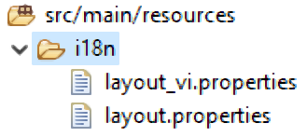
Tổ chức file tài nguyên đa ngôn ngữ
layout_vi.properties
lo.mn.home=Trang chủ
lo.mn.about=Giới thiệu
lo.mn.contact=Liên hệ
lo.mn.feedback=Góp ý
lo.mn.account=Tài khoản
layout.properties
lo.mn.home=Home
lo.mn.about=About Us
lo.mn.contact=Contact Us
lo.mn.feedback=Feedback
lo.mn.account=Account
Chú ý:
Sau gạch chân là mã ngôn ngữ, không phải là mã quốc gia
Không có mã ngôn ngữ tức sử dụng ngôn ngữ mặc định trên máy tính

Slide 22
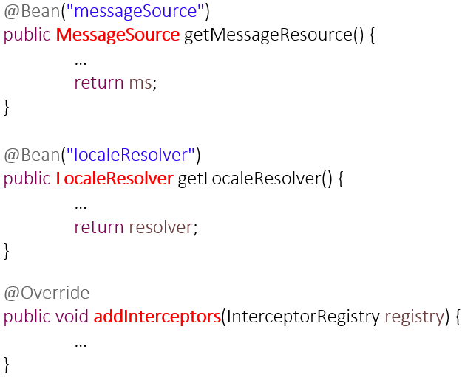
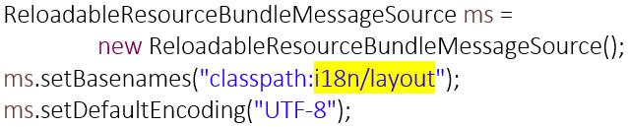
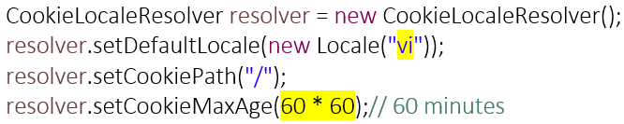

@Configuration
Nạp file tài nguyên
Không bao gồm mã ngôn ngữ và đôi .properties
Duy trì ngôn ngữ được chọn
Tham số thay đổi ngôn ngữ
Notes:
package poly.beginer;
import java.util.Locale;
import org.springframework.context.MessageSource;
import org.springframework.context.annotation.Bean;
import org.springframework.context.annotation.Configuration;
import org.springframework.context.support.ReloadableResourceBundleMessageSource;
import org.springframework.web.servlet.LocaleResolver;
import org.springframework.web.servlet.config.annotation.InterceptorRegistry;
import org.springframework.web.servlet.config.annotation.WebMvcConfigurer;
import org.springframework.web.servlet.i18n.CookieLocaleResolver;
import org.springframework.web.servlet.i18n.LocaleChangeInterceptor;
@Configuration
public class I18NConfig implements WebMvcConfigurer {
@Bean("messageSource")
public MessageSource getMessageResource() {
ReloadableResourceBundleMessageSource messageResource = new ReloadableResourceBundleMessageSource();
messageResource.setBasenames("classpath:i18n/layout");
messageResource.setDefaultEncoding("UTF-8");
return messageResource;
}
@Override
public void addInterceptors(InterceptorRegistry registry) {
LocaleChangeInterceptor localeInterceptor = new LocaleChangeInterceptor();
localeInterceptor.setParamName("lang");
registry.addInterceptor(localeInterceptor).addPathPatterns("/**");
}
@Bean("localeResolver")
public LocaleResolver getLocaleResolver() {
//SessionLocaleResolver resolver = new SessionLocaleResolver();
//resolver.setLocaleAttributeName("language");
//resolver.setDefaultLocale(new Locale("vi"));
CookieLocaleResolver resolver = new CookieLocaleResolver();
resolver.setDefaultLocale(new Locale("vi"));
resolver.setCookiePath("/");
resolver.setCookieMaxAge(60 * 60);// 60 minutes
return resolver;
}
}

Slide 23
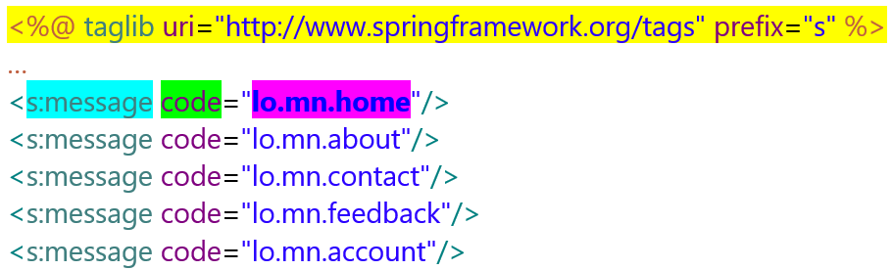
Hiển thị dữ liệu đa ngôn ngữ
<s:message code=? var=? Scope=?>
@code: key của tài nguyên muốn truy xuất
@var=tên biến
@scope: pham vi chia sẻ (request, session, application)

Slide 24

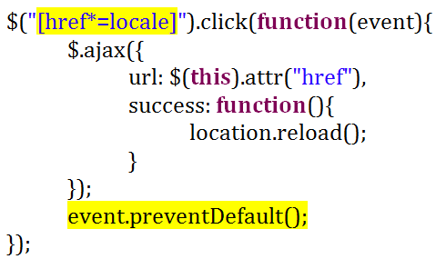
Lập trình chọn ngôn ngữ

Slide 25
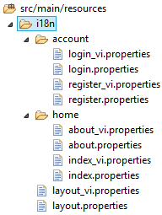
Nạp nhiều file tài nguyên đa ngôn ngữ
Để dễ quản lý, nên tổ chức các file tài nguyên đa ngôn ngữ theo view hoặc controller
Để nạp cùng một lúc nhiều file tài nguyên đa ngôn ngữ, hãy sử dụng cú pháp sau
ms.setBasenames(
"classpath:i18n/account/login“,
"classpath:i18n/account/register“,
"classpath:i18n/home/about“,
"classpath:i18n/home/index“,
"classpath:i18n/layout“);

Slide 26
Hướng dẫn đa ngôn ngữ với CSDL
Mỗi ngôn ngữ cần một cột dữ liệu riêng
Hiển thị dữ liệu của cột tương ứng với ngôn ngữ được chọn
Lấy mã ngôn ngữ được chọn như sau
Java: HttpServletResponse.getLocale().getLanguage()
JSP: ${pageContext.response.locale.language}
Id | NameVI | NameEN | NameFR
LAP | Máy tính xách tay | Laptop | Portable

Slide 27

Summary
Xây dựng layout với Tiles Framework
Tìm hiểu về Layout
Tích hợp Tiles Framework
Tổ chức layout
Quốc tế hóa website
Tìm hiểu về quốc tế hóa
Xây dựng tài nguyên đa ngôn ngữ
Hiển thị tài nguyên đa ngôn ngữ
Lập trình chọn ngôn ngữ

Slide 28


